Slide 1
10.1 浮力

Slide 2




教学目标
了解生活中的浮力；
了解如何用弹簧测力计测浮力；
理解浮力的产生原因；
初步探究浮力的大小和什么因素有关。

Slide 3
教学重点
通过大量的实验事实，认识浮力的存在；
运用实验探究的方法得出决定浮力大小的因素。
教学难点
运用实验和分析的方法得出浮力的产生的原因。

Slide 4
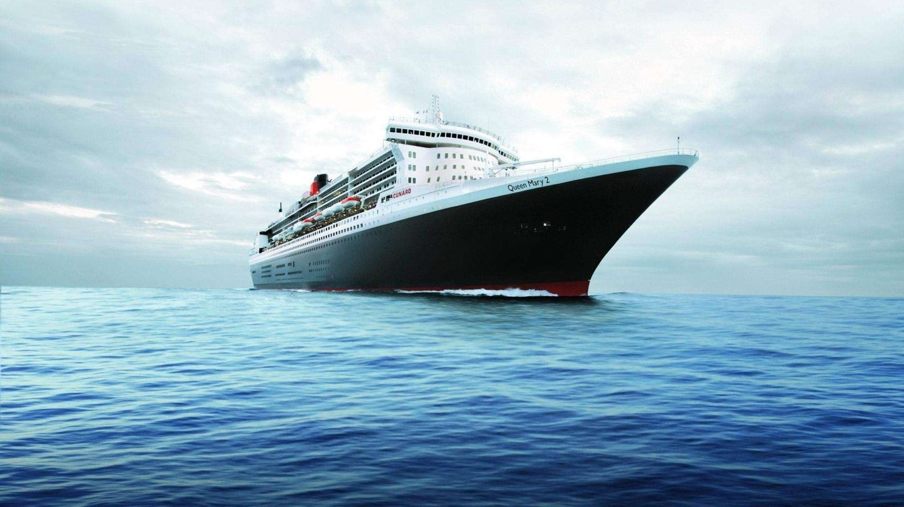
船为什么能在海面上航行？

Slide 5
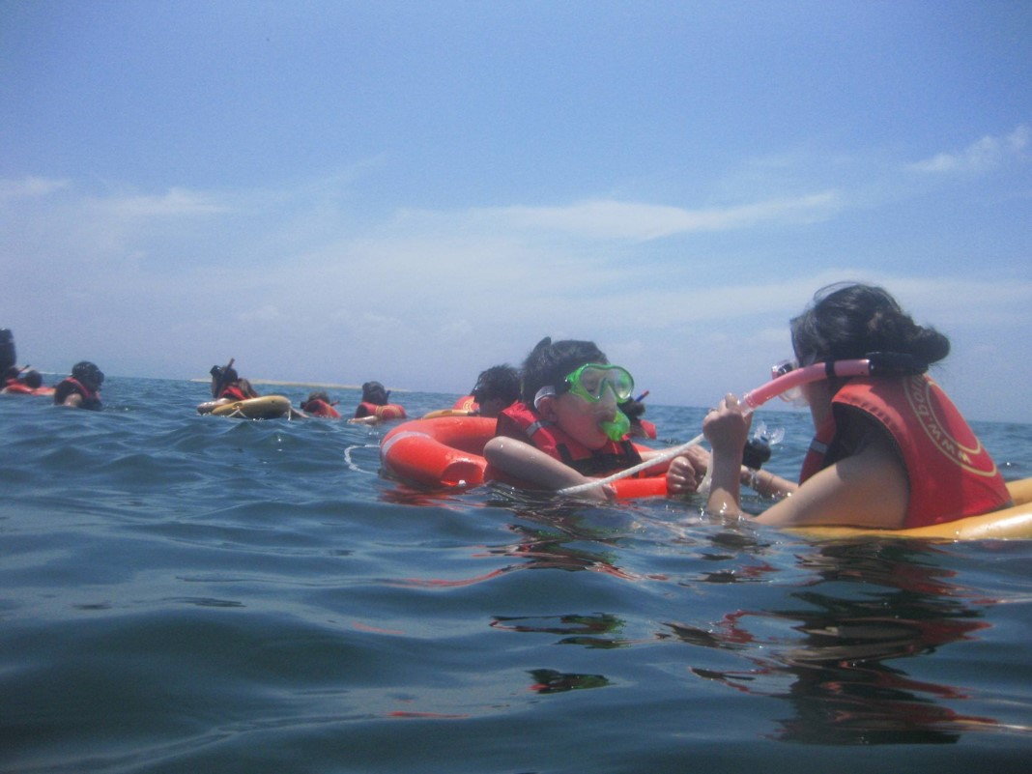
救生圈、救生衣的作用是什么？

Slide 6
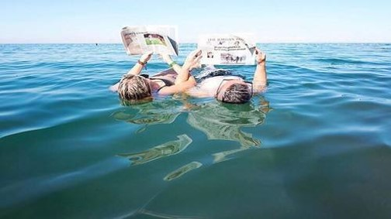
人在死海中游泳，为什么漂浮在海面上？

Slide 7
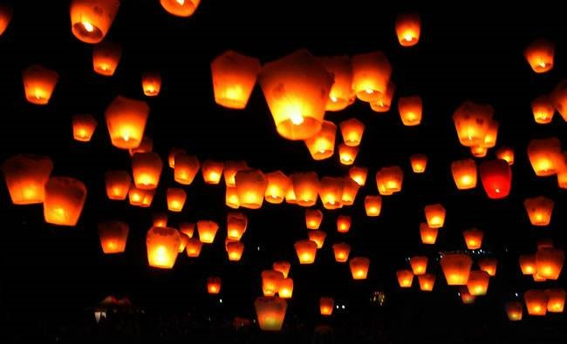
孔明灯为什么能升空？

Slide 8
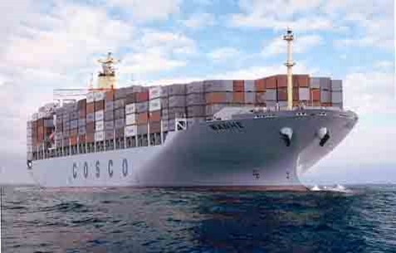




漂浮在水中的船都受什么力呢？
二力平衡
竖直向下的重力
据____________知识，物体受到________________，还受到水对物体的力，这种力叫________________。
竖直向上的浮力

Slide 9

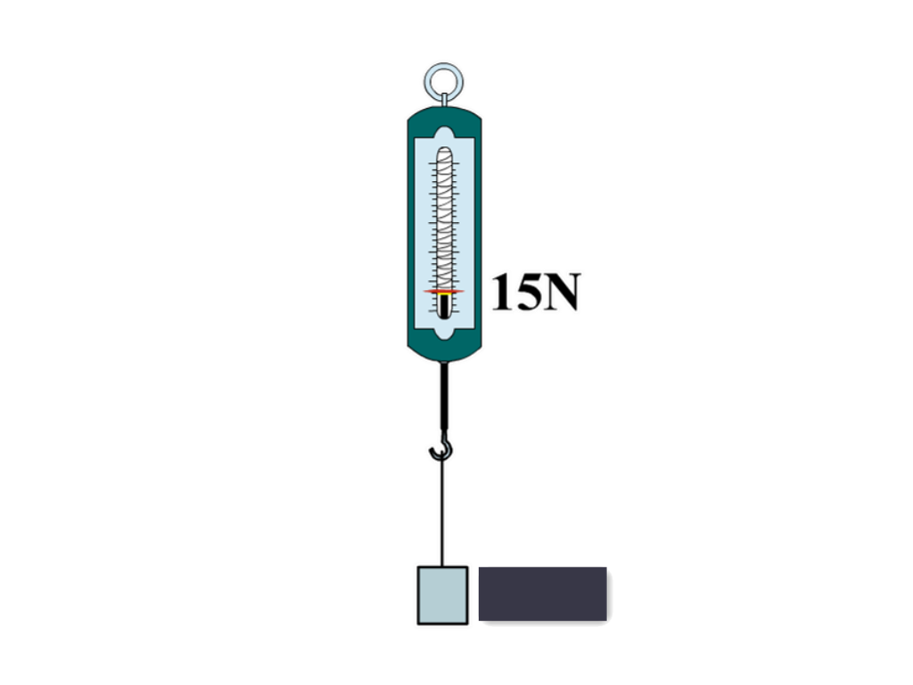
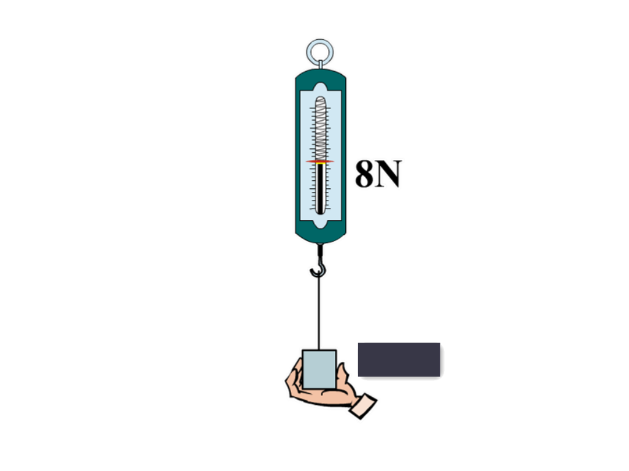
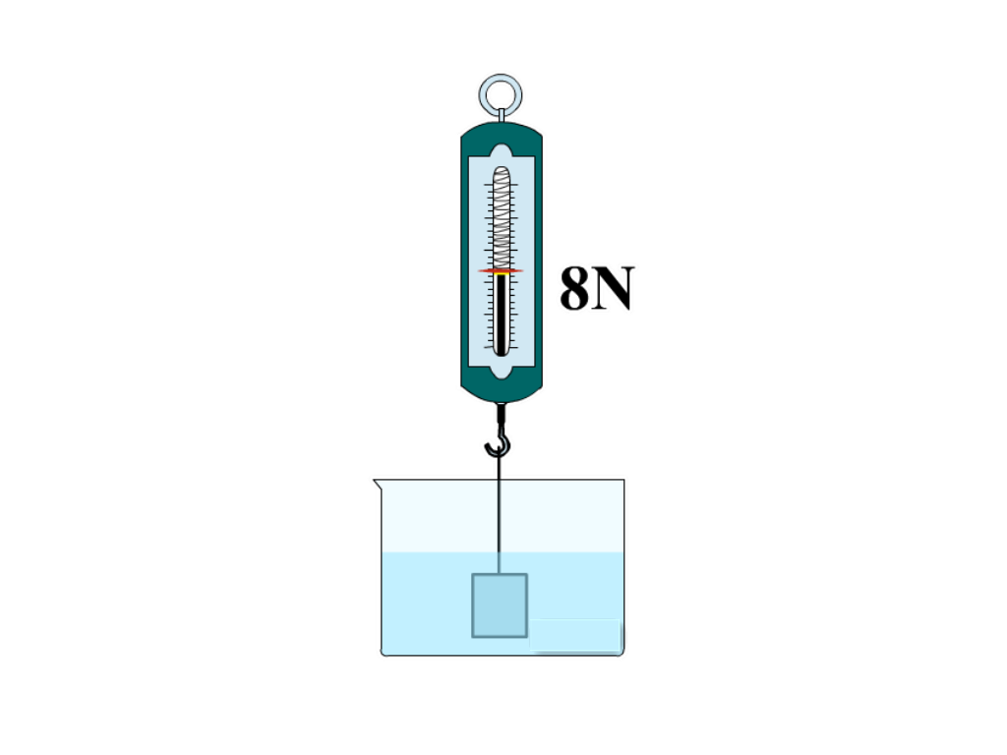


怎样用弹簧测力计判断浸在水中的物体是否受浮力？
弹簧测力计的示数会减小
受浮力
“称重法”测浮力

Slide 10
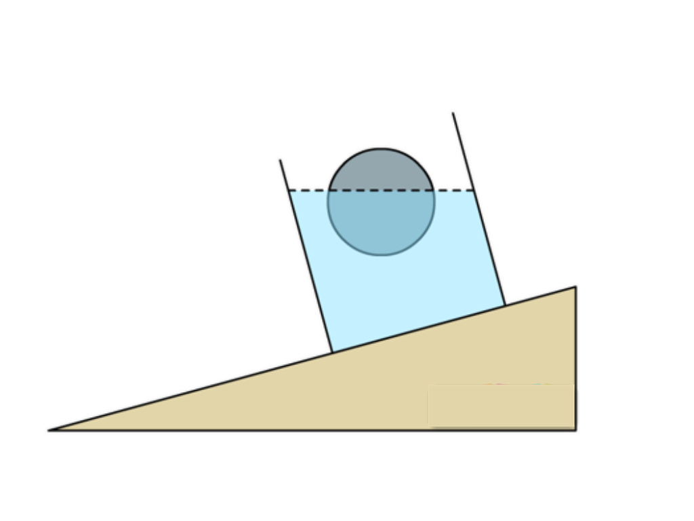


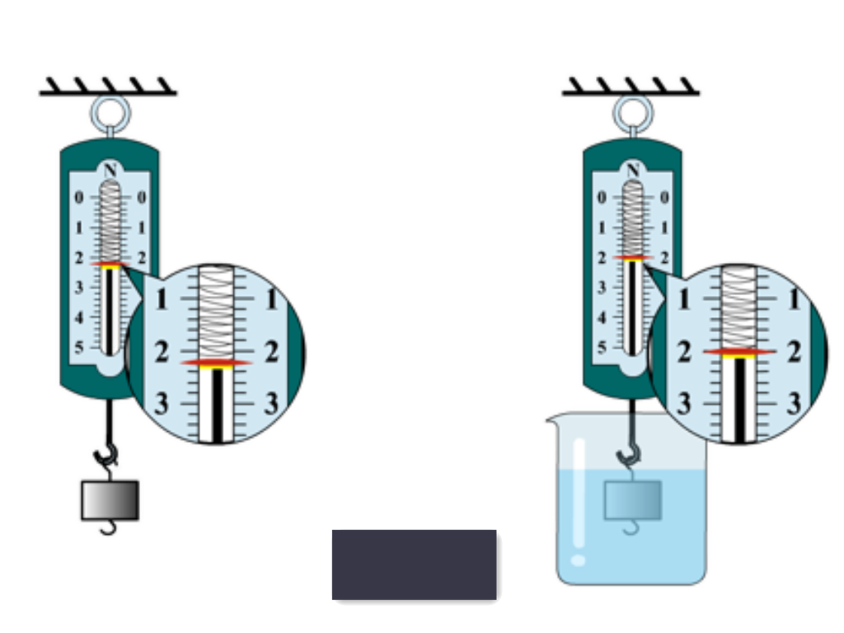
定义：
浸在液体（或气体）中的物体受到液体（或气体）向上托的力。
符号：
方向：
竖直向上
施力物体：
液体（或气体）
用弹簧测力计测浮力：

Slide 11
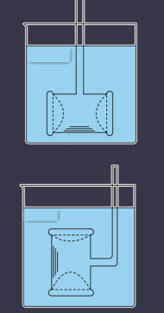
将两侧蒙有橡皮膜的玻璃管横放入水中为什么两侧橡皮膜的凹陷程度一样？
∵p 向右 =p 向左
∴F 向右=F 向左
将两侧蒙有橡皮膜的玻璃管竖放入水中为什么下侧橡皮膜的凹陷程度大？
p=ρgh
∵h向上＞h向下
∴p 向上＞p 向下
∴ F 向上＞F 向下

Slide 12

将乒乓球放入瓶内，向瓶里倒水，乒乓球为什么不浮起？
乒乓球受到水向下的压力。
将瓶下口堵住，乒乓球为什么浮起？
乒乓球浮起
乒乓球受水向上的压力且
浮力产生的原因是什么呢？

Slide 13
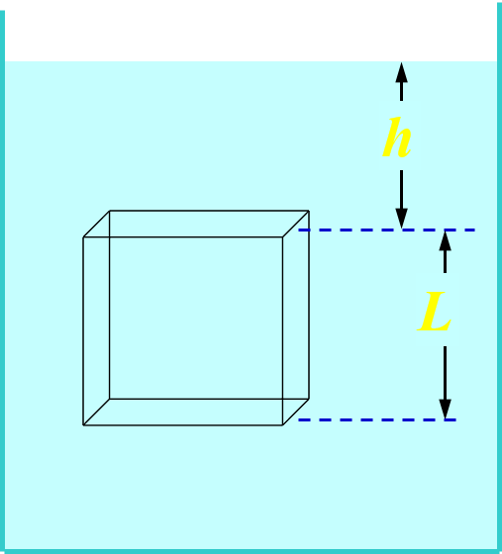
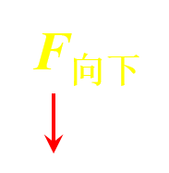


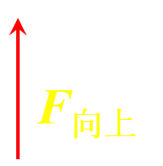
浮力产生的原因是什么呢？
侧面所受压力关系
边长为L的立方体位于水面下h深处
F左=F右 F合=0
上、下两面所受压力关系
∴p 向上＞p 向下
∴ F 向上＞F 向下
浮力是液体对物体的压力的合力

Slide 14
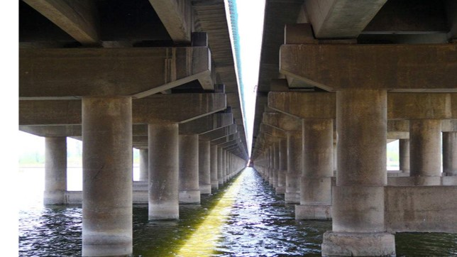
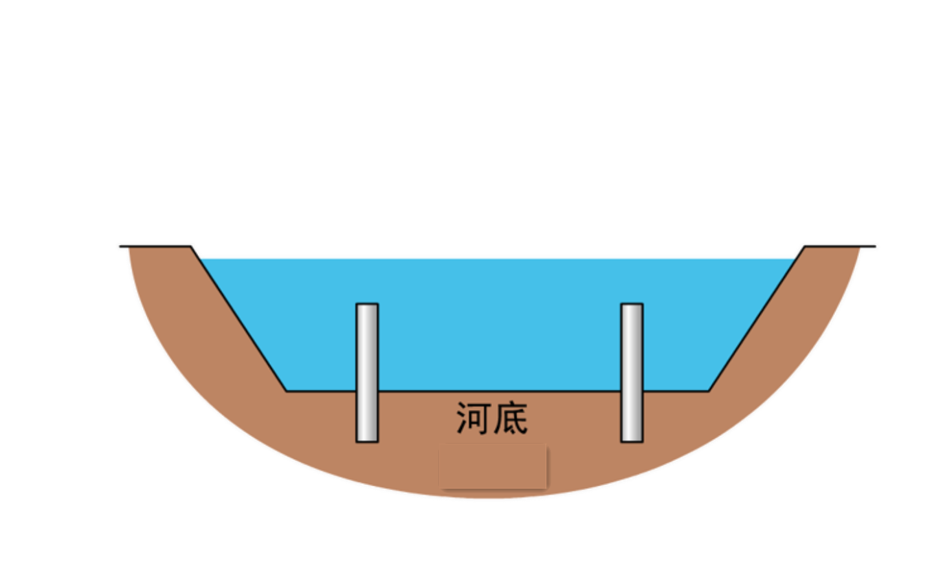
桥墩浸在水中，桥墩受浮力作用的吗？
据F浮=F向上—F向下
∵ 桥墩底部没有水
∴ F向上=0
即桥墩不受浮力作用

Slide 15
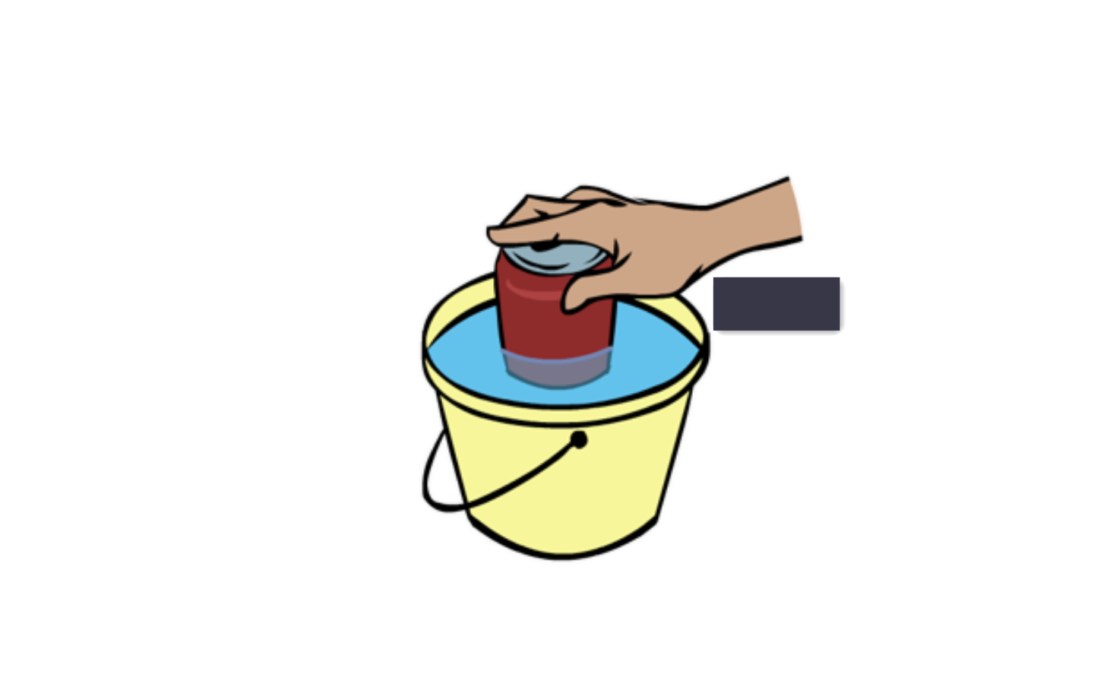

把空饮料罐用手按入水桶，饮料罐进入水中越深，手会感觉向上的力越大，说明浮力越大。试着猜想浮力大小和什么因素有关?
猜想1：可能跟物体浸没在液体中的深度有关。
猜想2：可能跟物体浸入液体的体积有关。
人在死海中游泳能漂浮在海面上，说明浮力大小可能和什么因素有关。
猜想3：可能跟液体的密度有关。
猜想4：可能跟物体的密度有关。

Slide 16
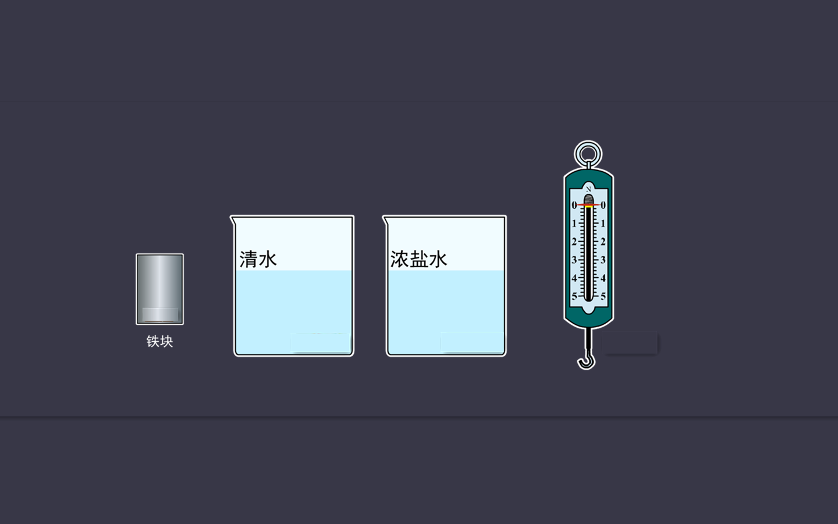
实验器材

Slide 17
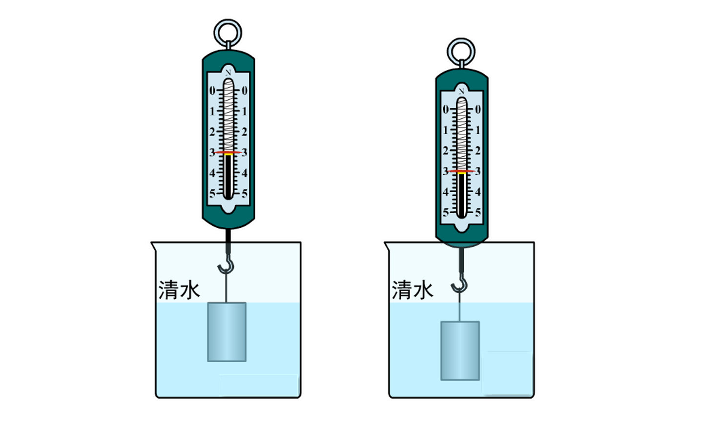
探究猜想一
浮力可能与物体浸没在液体的深度有关。
物体G 不变，拉力不变
浮力不变
又∵ 物体浸没液体深度增大而其他因素不变
浮力的大小跟物体浸没液体中的深度无关

Slide 18
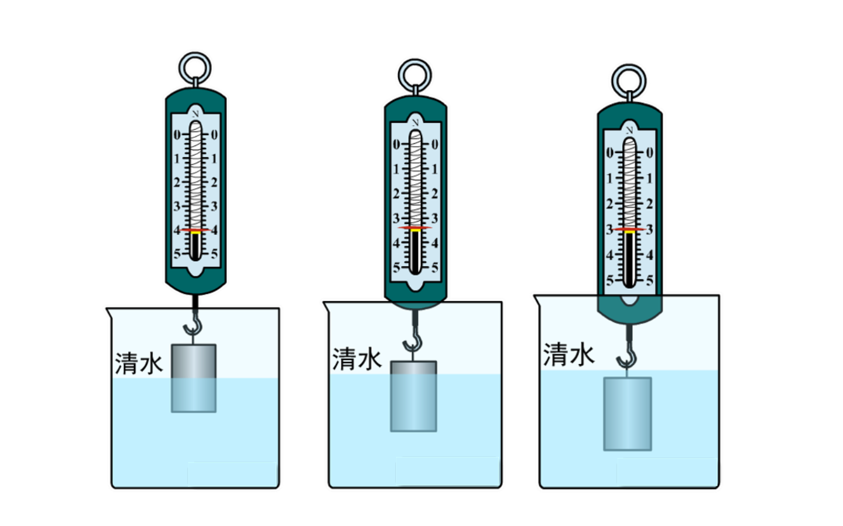
探究猜想二
浮力可能与物体浸入液体的体积有关。
物体G 不变，拉力减小
浮力增大
又∵ 物体浸入液体体积增大而液体密度不变
浮力的大小与物体浸入液体的体积有关

Slide 19
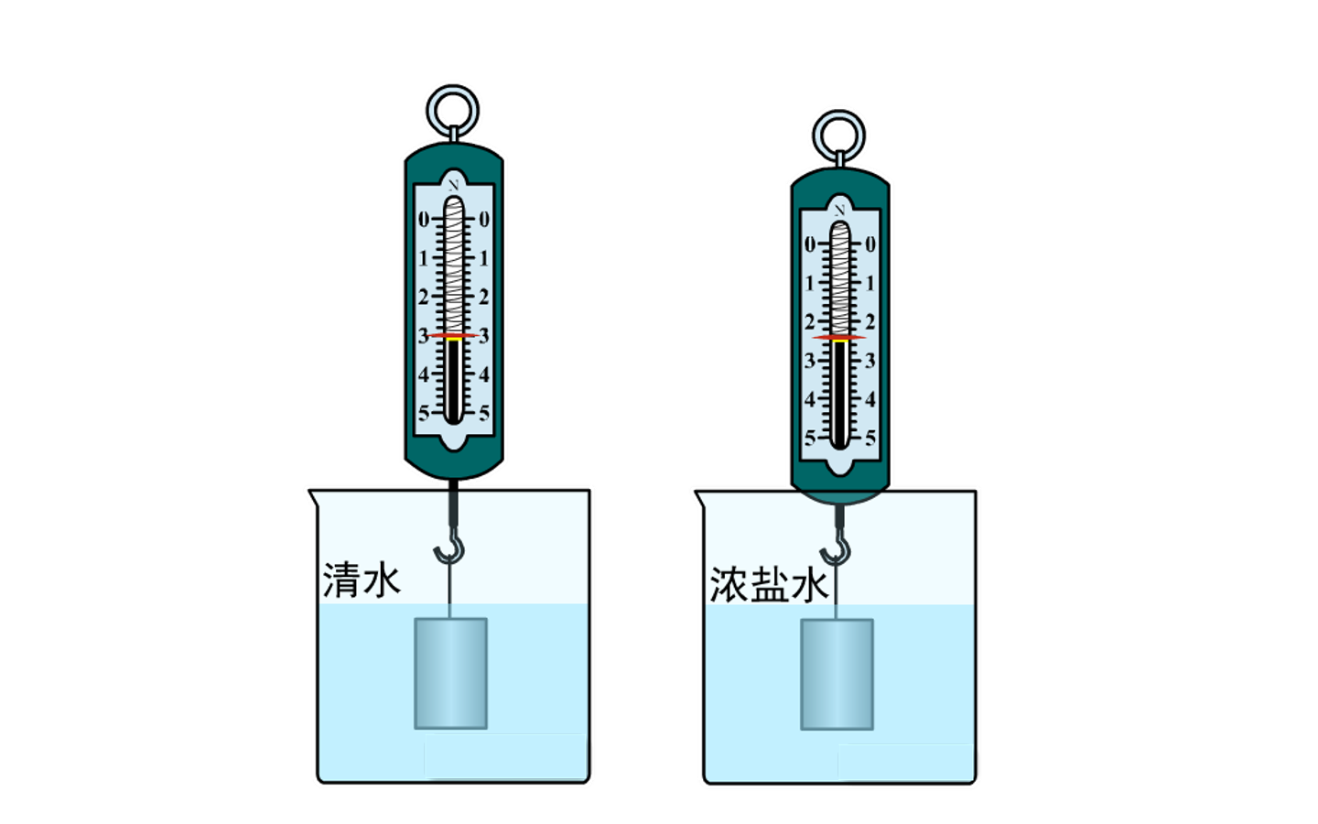
探究猜想三
浮力可能与液体的密度有关。
物体G 不变，拉力变小
浮力变大
又∵ 液体密度增大而其他因素不变
浮力的大小跟物体浸没液体中的深度无关

Slide 20

总结
浮力的定义：
浸在液体（或气体）中的物体受到液体（或气体）向上托的力，叫做浮力。
浮力的方向：
总是竖直向上的
产生的原因：
液体对物体向上和向下的压力差。公式：
影响浮力的大小的因素：
液体的密度和排开液体的体积。

